Slide 1
Обзор на Прототипно-базираното ООП и сравнение с "традиционното" ООП. Примери в JS. [Какво е указателят this в JS?]
Изготвили: Георги Патриков 72097, Сезер Мехмед 72053, Берай Сюлейман 72084, Стилян Тодоров 72090

Slide 2
Същност

Slide 3
Примери
const myProtoObj = {
prop1: 'value1',
method1() {
console.log('Hello from method1');
}
};
const newObj = Object.create(myProtoObj);
const myObj = {
prop1: 'value1',
prop2: 'value2',
method1() {
console.log('Hello from method1');
}
};
function Person(name, age) {
this.name = name;
this.age = age;
}
const person1 = new Person('John', 30);

Slide 4
__proto__ и prototype
function Circle() {}
const shape = {};
const circle = new Circle();
// Set the object prototype.
// This is for example purposes
onlyshape.__proto__ = circle;
// Get the object prototype
console.log(shape.__proto__ === Circle); // false
function Person(name, age) {
this.name = name;
this.age = age;
}
Person.prototype.sayHello = function() {
console.log(`Hello, my name is ${this.name}`);
};
const person1 = new Person("Alice", 25);
person1.sayHello(); // "Hello, my name is Alice"

Slide 5
Езици поддържащи прототипно базирано ООП
ECMAScript
ActionScript 1.0, used by Adobe Flash and Adobe Flex
JavaScript
TypeScript
Ruby (прототипна библиотека)
R, с прото-пакет

Slide 6
Разлики между Традиционно ООП и прототипно-базирано ООП

Slide 7
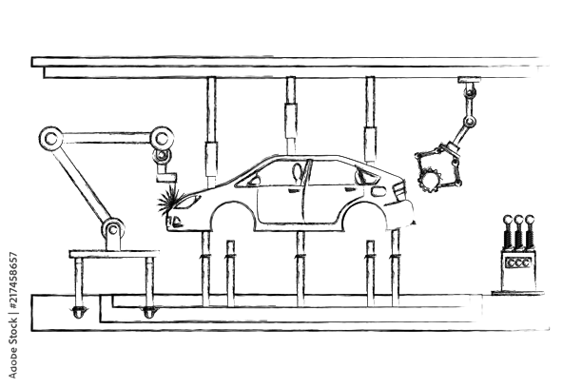
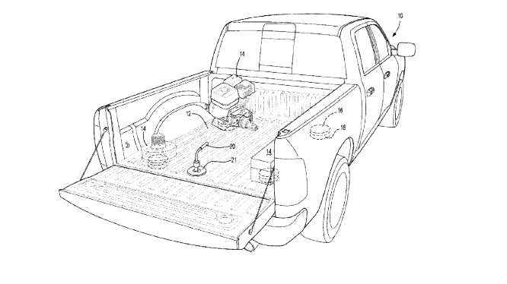
Традиционно ООП и прототипно-базирано ООП

Slide 8
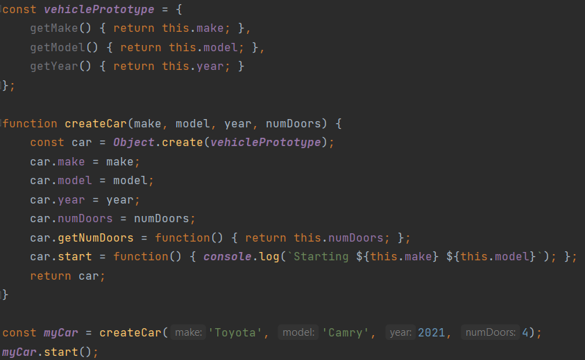
Пример за прототипно-базирано ООП

Slide 9
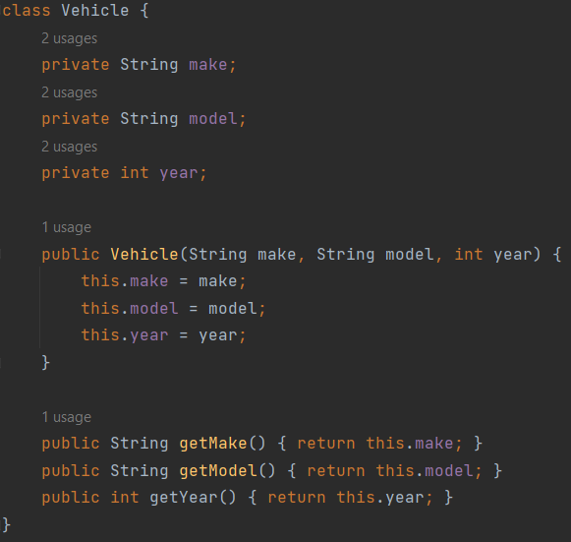
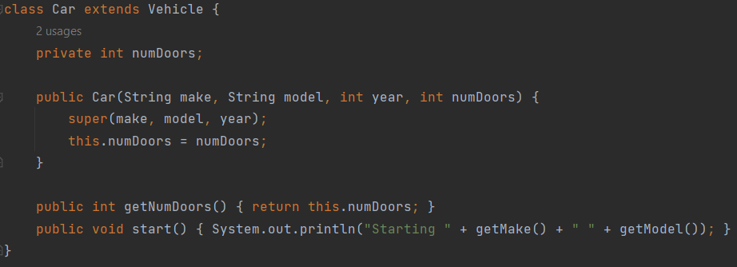
Пример за традиционно ООП

Slide 10
Кое кога да използваме?
Изисквания: строго типизиране и добре дефинирани класове и интерфейси
Изисквания: повече гъвкавост и възможност за създаване на обекти в движение
Традиционно ООП
Прототипно-базирано ООП

Slide 11
Какво представлява "this" в JavaScript и как се използва?
"this" е ключова дума в JavaScript, която се отнася до обекта, към който принадлежи текущата функция или метод.
Стойността на "this" може да се променя в зависимост от начина, по който се извиква дадена функция.
"this" се използва често в обектно-ориентираното програмиране.
"this" може да се използва за препратка към текущата инстанция на даден обект.
"this" може да се използва за достъп до свойствата и методите на даден обект.

Slide 12
Как се променя стойността на "this" при извикване на функция?
Стойността на "this" може да се променя в зависимост от начина, по който се извиква функцията.
При обикновено извикване на функция "this" се отнася до глобалния обект.
В среда на браузър глобалният обект е обектът на прозореца.
В Node.js глобалният обект е глобалният обект.
Ако функцията се извиква като метод на обект, "this" се отнася до обекта, на който принадлежи методът.
Стойността на "this" може да бъде изрично зададена с помощта на call(), apply() или bind().

Slide 13
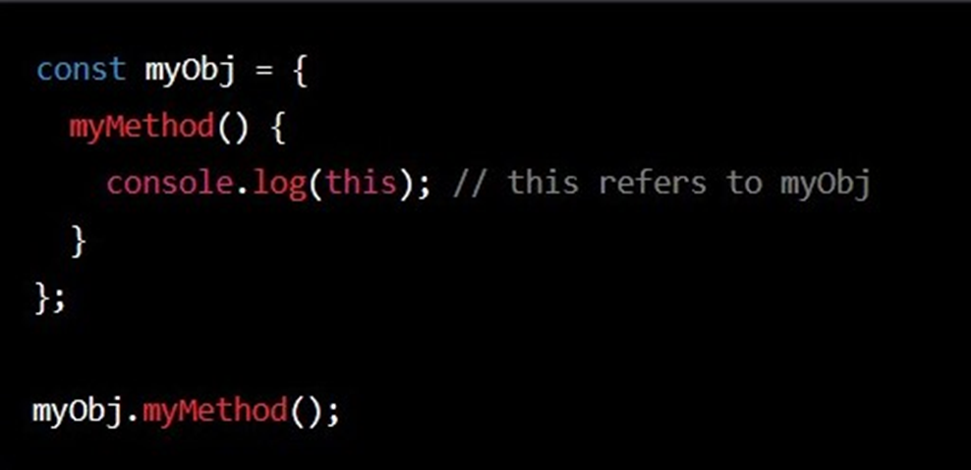
Използване на "this" за посочване на обект на метод
Когато дадена функция се извиква като метод на обект, "this" се отнася до обекта, към който принадлежи методът. Например:
В този пример "this" се отнася до "myObj", когато се извиква методът "myMethod".

Slide 14
Как може да се използва "this" в слушатели на събития и друг код, свързан с DOM?
В кода, свързан с DOM, "this" често се използва за обозначаване на елемента, който е задействал дадено събитие.
Например в откъса от код :
"this" се отнася за елемента "myButton", който е задействал събитието щракване.
Използването на "this" по този начин може да бъде полезно за достъп до свойствата и атрибутите на елемента или за манипулиране на DOM в отговор на събитието.

Slide 15
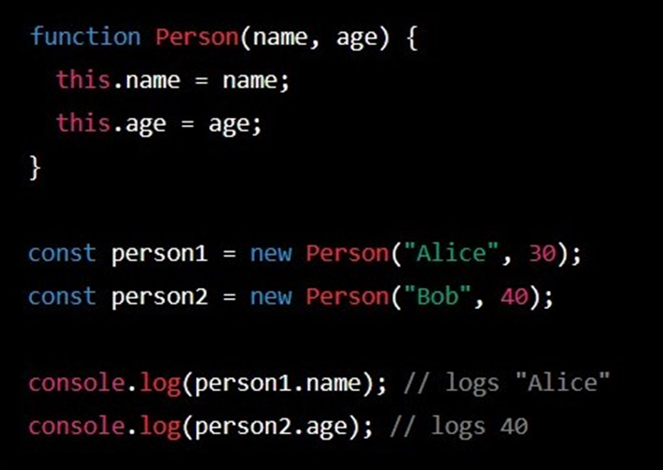
Използване на "this" с ключова дума "new"
Функциите конструктори в JavaScript се използват за създаване на нови обекти с общ набор от свойства и методи.
Когато се извика функция конструктор с ключовата дума "new", се създава нова инстанция на обекта, като "this" се отнася до новата инстанция.
Функцията конструктор "Person" се използва за създаване на две
нови инстанции на обект "Person" с различни свойства име и възраст.
Ключовата дума "this" се използва вътре в конструкторната функция за
задаване на свойствата на новата инстанция.

Slide 16
Благодарим за вниманието!

